Slide 1
第二章 电阻电路分析
2.1 简单电路的分析计算
2.2 复杂电路的一般分析
2.3 电路基本定理及其应用
2.4 含受控源电阻电路分析
2.5 含有运算放大器的电阻电路分析

Slide 2
2.4 含受控源电阻电路分析
一、含受控源电阻电路的等效电阻及电源变换
二、含受控源电阻电路的分析
电路中含受控源时，节点电位法、叠加定理、戴维南定理的应用。
1、节点电位法的应用(含受控源)
2、叠加定理的应用(含受控源)
原则:独立电源单独作用时,受控源要保留在电路中。
P53 例2.4.4
3、戴维南定理的应用(含受控源)
P53 例2.4.5

Slide 3
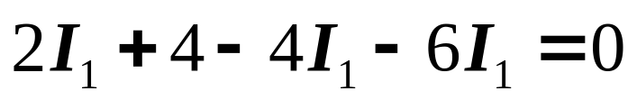
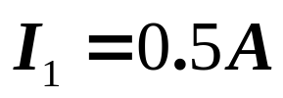
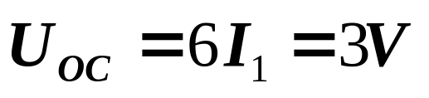

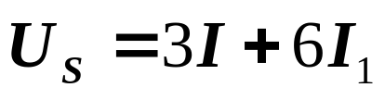


2I₁
_
2I₁
+
3Ω
_
+
3Ω
+
1A
_
I_{o}
1A
I₁
I₁
3V
4Ω
6Ω
U_{oc}
4Ω
6Ω
+
_
_
2I₁
+
3Ω
I
1.列KVL方程,求开路电压Ｕ_{oc}：
+
+
4V
I₁
_
6Ω
U_{oc}
Ｕ_{s}
4Ω
I₁
_
R_{i} = U_{S} / I
2.求等效电阻Ｒ_{i} (内部独立电源应为零）

Slide 4
等效电阻的计算方法：
•当二端网络内部不含受控源时：
一般采用电阻串并联的方法计算；
•当二端网络内部含受控源时一般采用：
对二端网络内是否含受控源都适用
♦ 外加电压法
♣ 开路电压，短路电流法

Slide 5
2.5 含有运算放大器的电阻电路分析
( operational amplifier )
一、 运算放大器的电路模型
二、含理想运算放大器的电阻电路分析

Slide 6
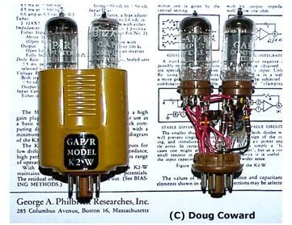
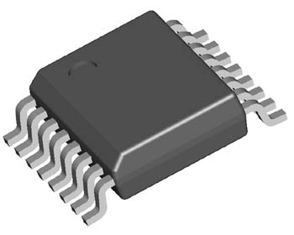


运 算 放 大 器 简 介
The term operational amplifier was introduced in 1947 by John Ragazzini and his colleagues,in their work on analog computers for the National Defense Reserch Council.
1、外形(IC-Integrated circuit)：
Surface outline package(SOP)
Dual in-line package(DIP)
Vacuum tubes

Slide 7
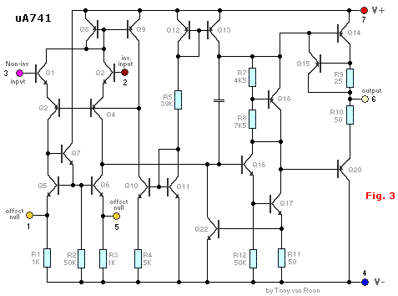
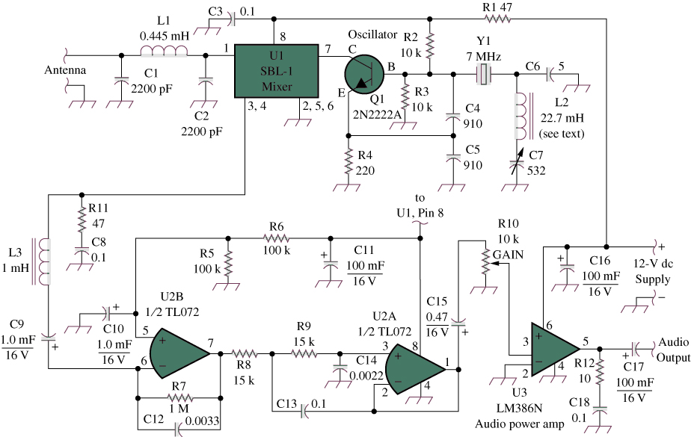

2、组成：是由三极管、电阻、电容、二极管等元件组成的电子电路。可由分立元件或集成电路组成。
In 1968，made by Fairchild Semiconductor
Electric circuit of a radio receiver

Slide 8
3、功能：
提高电压增益（即：放大电压）。
即将输入端微弱的（mV级）电信号（直流或低频交流信号）放大到伏级。开环放大倍数可达10⁵以上。
4、用途：
1、运算（+ 、–、×、÷、积分、微分、对数…）；
2、滤波；3、函数发生器；4、恒压源、恒流源；
5、峰值比较器；6、鉴相器…
广泛用于计算机、自动控制系统及各种通讯系统。
5、类型：
通用型、高精度型、高阻抗型、高速度型、高压型、低功耗型等。

Slide 9
一、运算放大器的电路模型
1、电路符号
Balance
1
8
No connection
Inverting input
2
7
U ⁺
Noninverting input
3
6
Output
U –
4
5
Balance
正电源
典型的(8pin)运放管脚（顶视）图
7
a
_
2
–
A
输入端
输出端
o
6
+
3
+
b
+
4
负电源
º
º
运放的旧电路符号
运放的新电路符号

Slide 10
U⁺
+
a
U_{CC}
反相输入端
_
_
o
公共端(接地端)
+
b
输出端
同相输入端
+
+
U_{CC}
U–
_
图(a)
a
_
+
u-
a
_
o
+
o
b
+
+
u-
+
b
u_{o}
+
u_{o}
u₊
+
u₊
_
_
_
º
º
图(c)
图(b)

Slide 11
2. 运算放大器的u_{d}~ u_{o} 特性
a
_
u-
_
A
设在a,b间加一电压 u_{d}=u₊–u– ，
则可得 u_{o} = f (u_{d}) 特性曲线：
u_{d}
+
u₊
+
+
u_{o}
b
u_{o}
分三个区域：
正饱和区
u_{o} =A(u₊–u–)
U_{sat}
①线性工作区：
-U_{sat}≤u_{o}≤ U_{sat}
u_{o}=Au_{d}
-U_{ds}
②正向饱和区：
0
U_{ds}
u_{d}
u_{d}> U_{ds}, 则 u_{o}= U_{CC}
A：开环电压放大倍数 或开环增益
③反向饱和区：
-U_{sat}
u_{d}<- U_{ds}, 则 u_{o}= -U_{CC}
负饱和区
这里U_{ds}是一个数值很小的电压，例如U_{CC}=15V, A =10⁵，则U_{ds}=0.15mV。

Slide 12
输入方式：
u-
a
_
_
A
u_{d}
o
+
1)、单端输入
b
+
u_{o}
u₊
+
同相输入 :u_{o}=Au₊
图(c)
反相输入 :u_{o}= –Au–
u_{o} =A(u₊–u–)
2)、双端输入（差动输入）
u_{o}=Au_{d}
u_{o} =A(u₊–u–) =Au_{d}
差动输入电压
u_{o} =A(u₊–u–) =10⁵×10×10⁻⁶ =1V

Slide 13
3. 电路模型
a
u₋
_
a
_
u_{o}
u-
_
A
R_{o}
u_{d}
+
u_{d}
R_{i}
+
+
u_{o}
Au_{d}
VCVS
u₊
+
_
u₊
+
b
_
b
参 数 | 典型值范围 | 理想值
开环电压放大倍数 A | 10⁵~ 10⁹ | ∞
输入电阻 R_{i} | 10⁶~ 10¹³ Ω | ∞ Ω
输出电阻 R_{o} | 10~ 100 Ω | 0 Ω
电源电压 U_{cc} | 3~ 24V

Slide 14
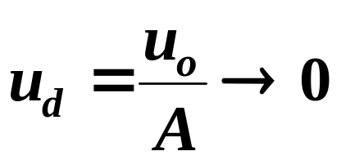
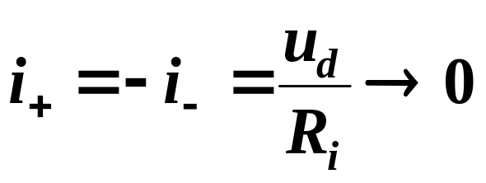
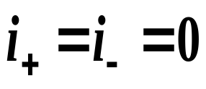
a
i₋
u₋
_
u_{o} =A(u₊–u–) =Au_{d}
u_{o}
R_{o}
u_{d}
R_{i}
+
理想运算放大器的条件及模型
(Ideal op amp)
Au_{d}
u₊
+
i₊
_
b
在线性放大区，将运放电路作如下的理想化处理：
1. A→∞
u_{o}为有限值，
u₊=u₋
两个输入端之间相当于短路→称为“虚短”；
2. R_{i} →∞
即从输入端看进去，元件相当于开路→称为“虚断”。
3. R_{o}→ 0

Slide 15
在线性放大区，理想运放的两个简化条件：
“虚短” → u₊=u₋
“虚断” → i₊= i₋= 0
u_{o}
i₊
正向饱和区
u_{d}>0
u-
_
_
U_{cc}
∞
u_{o}
u_{d}
u_{d}
+
u₊
+
0
+
反向饱和区
u_{d}<0
i₋
-U_{cc}
理想运放的电路符号
运算放大器的u_{d}~ u_{o}特性

Slide 16
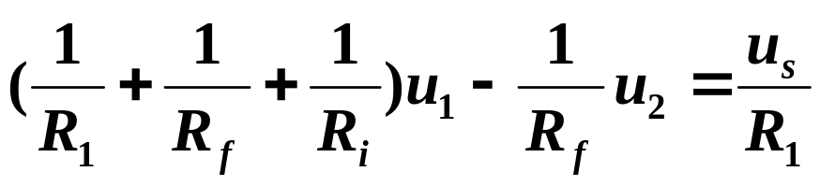
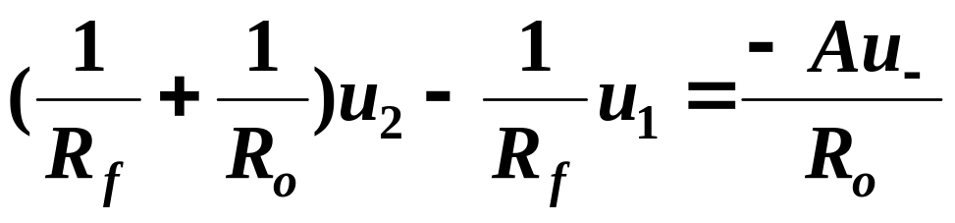
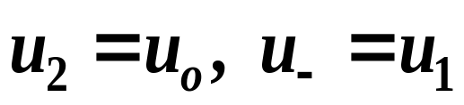
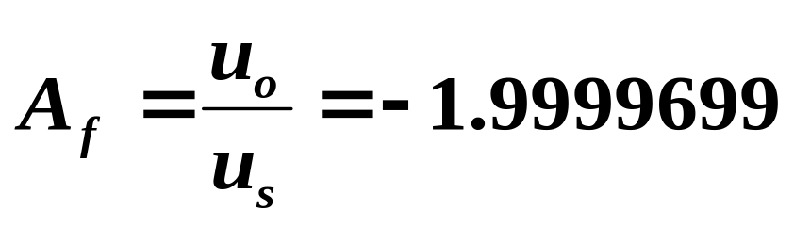
实际运算放大器构成的比例电路的分析
例
R_{f}
20kΩ
已知:741开环电压放大倍数为2×10⁵ , R_{i}=2MΩ, R_{o}=50Ω,
试确定闭环电压放大倍数u_{o}/u_{s}
R₁
i
10kΩ
_
A
1
2
741
+
+
+
u_{s}
+
解:
分别对节点1和2列节点电压方程:
u_{o}
_
_
R_{f}
R₁
1
2
+
+
+
R_{o}
其中:
u_{s}
u₋
R_{i}
+
u_{o}
_
-A u₋
代入数值整理,得:
_
_
_
运放等效电路

Slide 17
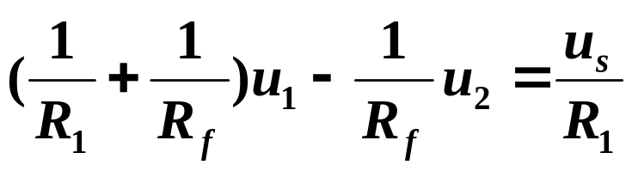
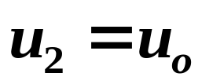
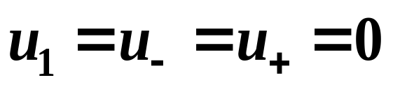
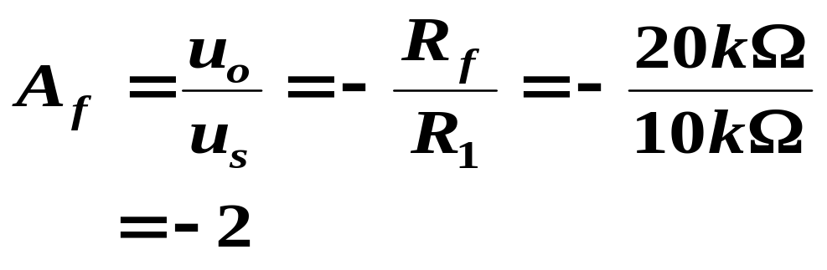
由理想运放构成的（反相）比例电路：
例1续
已知:741开环电压放大倍数为2×10⁵ , R_{i}=2MΩ, R_{o}=50Ω,
试确定闭环电压放大倍数u_{o}/u_{s}
R_{f}
20kΩ
R₁
i
10kΩ
_
∞
1
2
741
+
+
虚断： i₊= i₋= 0
+
解:
u_{s}
+
u_{o}
对节点1列节点电压方程:
_
_
R_{f}
R₁
1
2
u₋
虚短:
+
+
+
代入数值整理,得:
u_{s}
-A u₋
u_{o}
_
_
u₊
_
理想运放等效电路

Slide 18
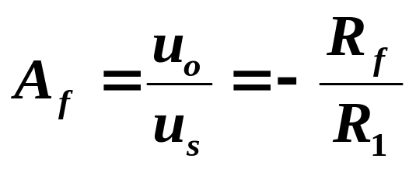
由理想运放构成的反相比例电路：
R_{f}
i₂
R_{f}
R₁
1
2
i₁
R₁
i₋
u₋
+
_
∞
+
+
u₋
u_{s}
-A u₋
u_{o}
+
+
+
_
u₊
_
u₊
u_{S}
+
_
_
R_{L}
u_{o}
_
理想运放等效电路
注意：
(1) 当 R₁ 和 R_{f} 确定后，为使 u_{o} 不超过饱和电压(即保证工作在线性区)，对u_{S}有一定限制。
(2) 运放工作在闭环状态时，输出电压由外电路决定。
当 R_{f} =R₁ 时，u_{o}= -u_{s} 组成反相器，如下图：
x
y
y = -x
-1

Slide 19
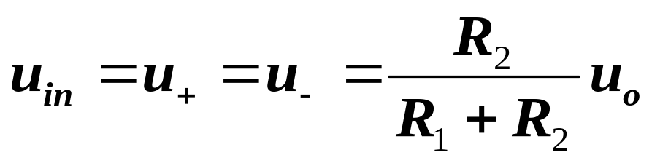
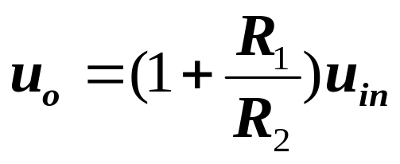
二、 含理想运算放大器电阻电路的分析
1. 同相(非倒向)比例放大器(P56 例2.5.1)
分析：
u₊
i₊
∞
虚断：
i₊= i₋= 0
+
i₋
+
u_{i} =u₊= u₋
+
_
虚短：
+
u_{in}
u₋
_
u_{o}
☆按分压公式得：
R₁
R₂
_
即：

Slide 20
电 压 跟 随 器
u₊
i₊
+
∞
+
∞
i₋
+
+
_
+
+
+
_
u₋
+
u_{in}
u_{in}
_
u_{o}
u_{o}
R₁
_
R₂
_
_
当R₁→0，R₂ →∞时；u_{o}= u_{in}
特点：
① 输入电阻无穷大(虚断)；
② 输出电阻为零；
③ u_{o}= u_{in}。
应用：在电路中起隔离前后两级电路的作用。

Slide 21
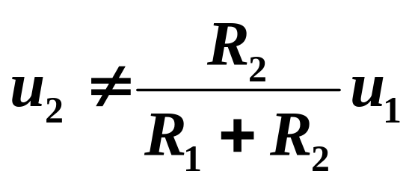
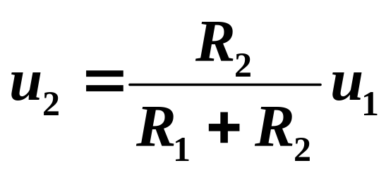
例
R₁
+
+
u₁
R₂
R_{L}
u₂
_
_
_
∞
R₁
+
+
+
+
u₁
R₂
R_{L}
u₂
_
_
可见，加入跟随器后，隔离了前后两级电路的相互影响。

Slide 22
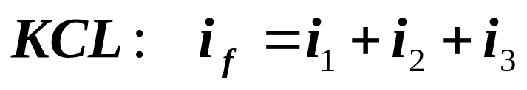
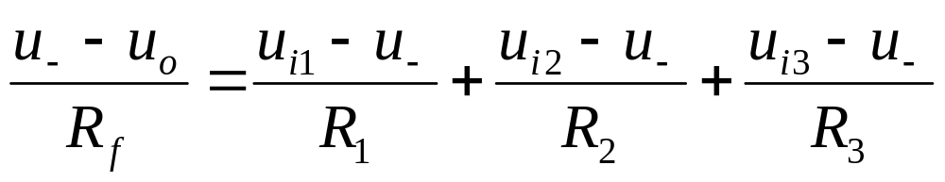
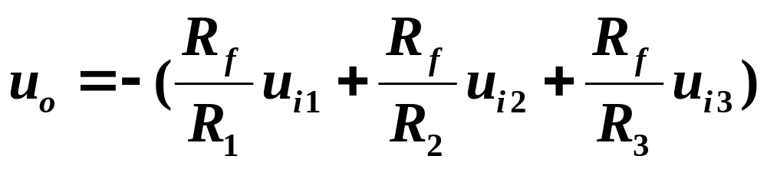
2. 加法器(P57 例2.5.2)
工作原理分析：
i_{f}
R_{f}
i₁
R₁
u_{i1}
虚短：u₋= u₊=0
i₂
R₂
i₋
u_{i2}
_
∞
虚断 i₋=0
R₃
u₋
+
u_{i3}
i₃
+
+
u₊
u_{o}
_
∴

Slide 23
2. 加法器(P57 例2.5.2)
i_{f}
R_{f}
i₁
R₁
u_{i1}
i₂
R₂
i₋
u_{i2}
_
∞
R₃
u₋
+
u_{i3}
i₃
+
+
u₊
u_{o}
_
比例加法器：y =a₁x₁+a₂x₂+a₃x₃ ，符号如下图：
x₁
a₁
a₂
a₃
-y
y
x₂
-1
x₃

Slide 24
练 习 1
+
∞
+
+
∞
_
+
_
+
+
4V
u_{o}
?
_
6kΩ
?
4kΩ
i_{o}
_

Slide 25
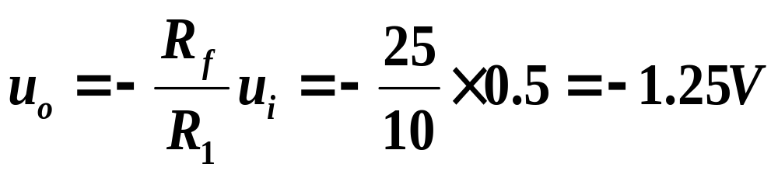
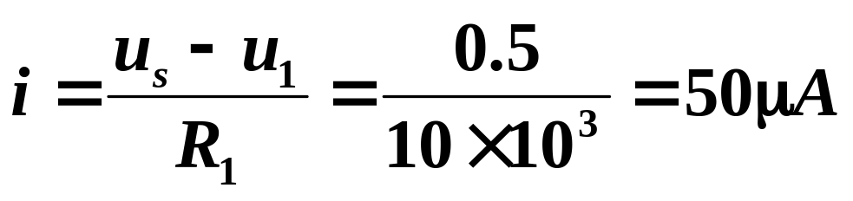
练 习 2
R_{f}
25kΩ
若u_{s} =0.5V,
计算:1) u_{o} ; 2) i 。
R₁
i
10kΩ
_
∞
1
2
741
+
+
答案：-1.25V, 50μA
+
u_{s}
+
u_{o}
_
解：
_

Slide 26
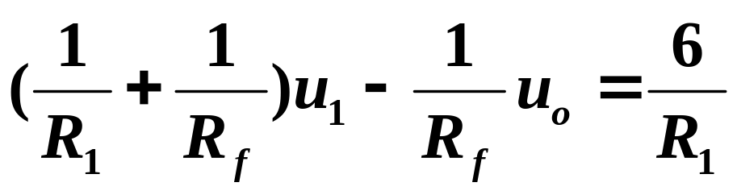
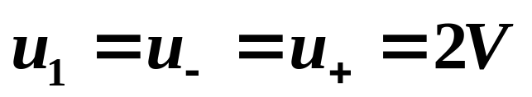
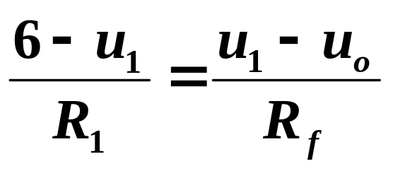
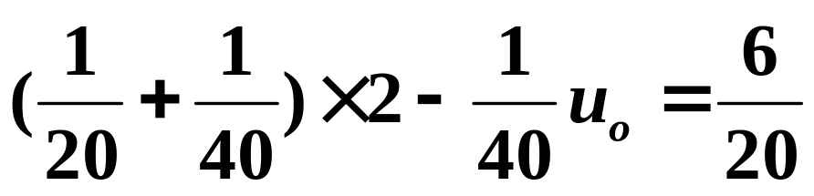
练 习 3
R_{f}
40kΩ
确定 u_{o}
R₁
20kΩ
_
∞
答案：-6V
1
2
+
+
+
解：
+
+
☆列结点1的电压方程
6V
u_{o}
_
2V
_
_
☆或列结点1的KCL：

Slide 27
练 习 4
4kΩ
+
∞
+
+
_
+
3V
8kΩ
u_{o}
?
_
5kΩ
2kΩ
_

Slide 28

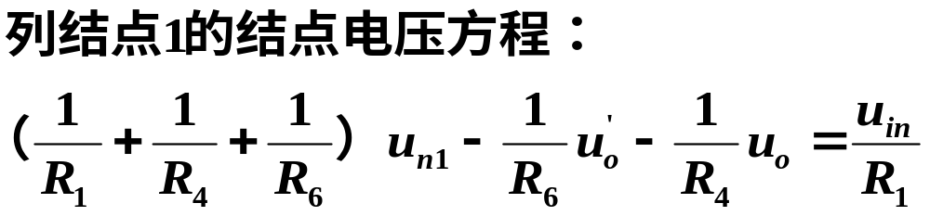
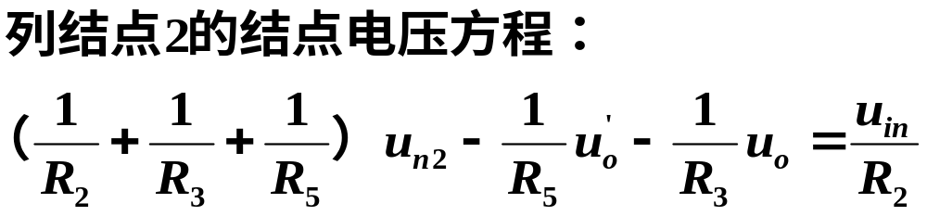
例
R₆
R₄
R₃
R₁
_
∞
R₅
1
+
_
∞
+
u_{o}’
2
u_{in}
+
+
+
_
+
u_{o}
R₂
_
解：

Slide 29
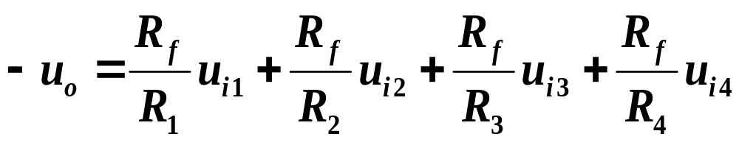
运算放大器的应用 (applications)
数/模转换器(DAC)（digital-to-analog converter)
R_{f}
R₁
u_{i1}
R₂
i₋
数字 输入
四 位DAC
模拟输出
u_{i2}
_
∞
R₃
u₋
+
u_{i3}
+
+
(0000~1111)
R₄
u₊
u_{o}
u_{i4}
_

Slide 30
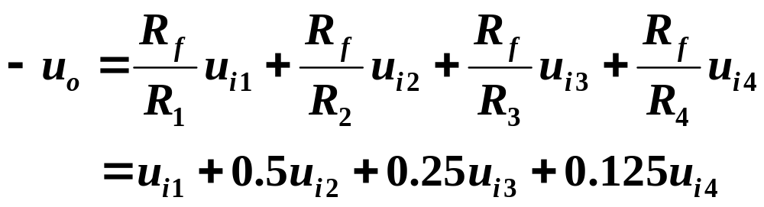
R_{f}
10k
R₁
10k
u_{i1}
R₂
20k
i₋
u_{i2}
_
∞
40k
u₋
+
u_{i3}
R₃
+
+
R₄
80k
u₊
u_{o}
u_{i4}
_

Slide 31
[u_{i1} u_{i2} u_{i3} u_{i4}] |  | 输出 -u_{o}
0 0 0 0 | 0 | 0
0 0 0 1 | 1 | 0.125
0 0 1 0 | 2 | 0.25
0 0 1 1 | 3 | 0.375
0 1 0 0 | 4 | 0.5
0 1 0 1 | 5 | 0.625
[u_{i1} u_{i2} u_{i3} u_{i4}] |  | 输出 -u_{o}
… … | … | …
1 0 1 1 | 11 | 1.375
1 1 0 0 | 12 | 1. 5
1 1 0 1 | 13 | 1.625
1 1 1 0 | 14 | 1.75
1 1 1 1 | 15 | 1.875

Slide 32
P58 例2.5.3
P58 例2.5.4

Slide 33
小 结：
♦ 在线性放大区，理想运放的两个简化条件：
i₊
“虚短” → u₊=u₋
u-
_
_
∞
u_{o}
u_{d}
+
“虚断” → i₊= i₋= 0
u₊
+
+
i₋
♦ 列写含理想运放的电阻电路节点电压方程时，注意：
运放的输出端结点不能列节点电压方程．

Slide 34
第三章 动态电路分析
♦补充[第一章第4节:储能元件(电感和电容)]
3.1 动态电路的基本概念
3.2 一阶电路的分析
3.5 二阶电路简介

Slide 35
第一章~第二章:
直流电路的基本定律(KCL、KVL)；基本定理(戴维南~、叠加~）；以及电阻电路的一般分析方法（支路电流法、节点电位法）。
第三章
一阶电路和二阶电路
• 构成电路的元件：增加了动态元件（L、C）
区别：
• 电路的状态：稳态 → 暂态过程
• 电路的方程：代数~ → 微分~
• 利用其特性 → 造福人类；
目的：
• 避免其危害 → 过压、过流伤人及设备。

Slide 36
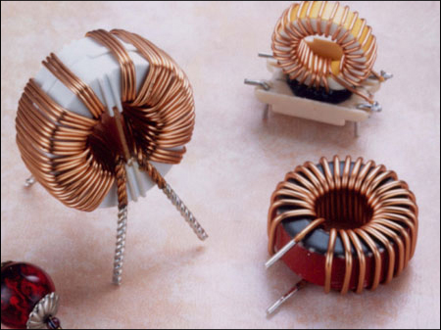
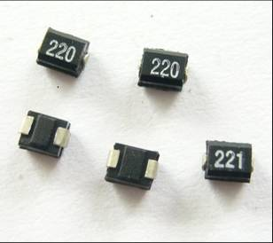
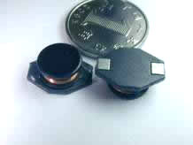
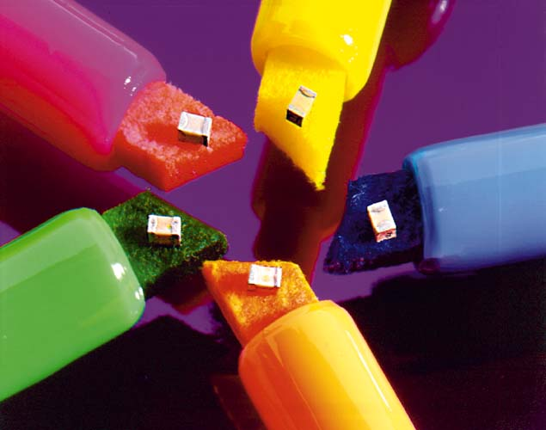
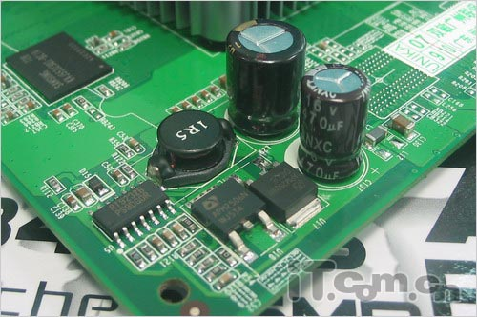
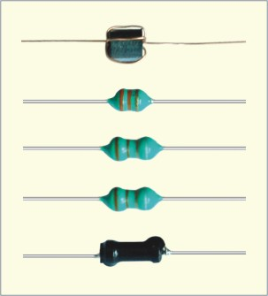
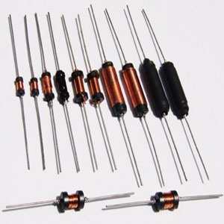
♦ 电感元件（inductor)
1. 实际图片

Slide 37
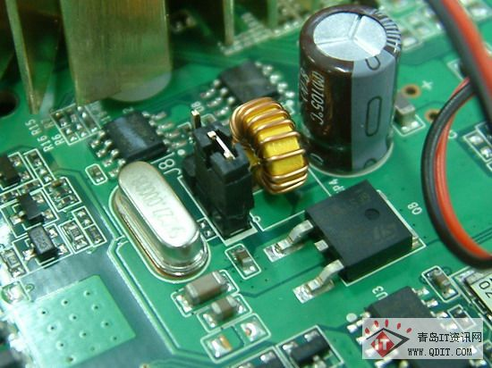
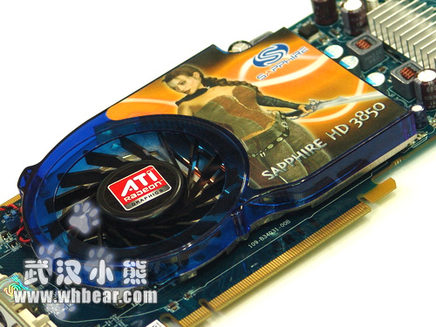
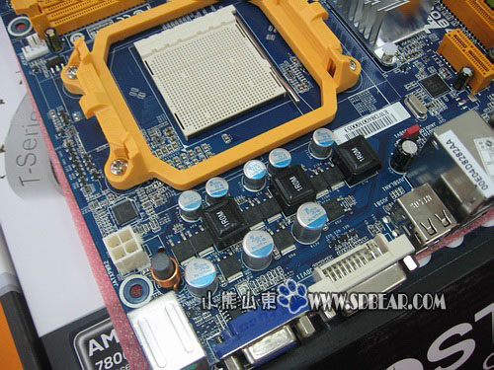
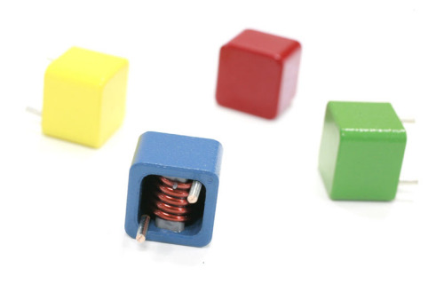

Slide 38
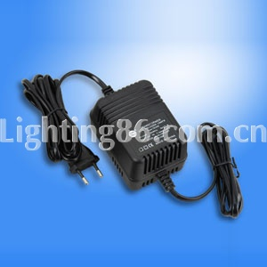
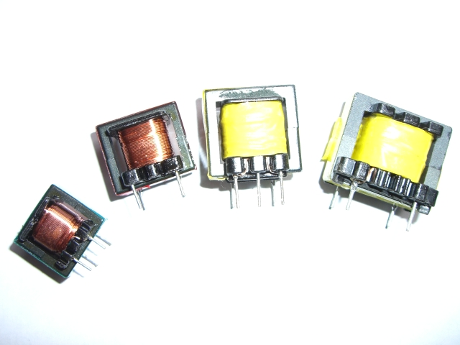



Slide 39





Slide 40
思考问题:在下面直流电路中,若将电阻R₅换为一个电感元件L,如何对该电路分析?
R₃
I_{S}
R₄
a
a
戴维南化简
+
+
R₂
i
+
R_{i}
i
U_{S1}
_
R₅
u
L
u
+
L
+
R₁
U_{S2}
–
U_{oc}
–
_
b
–
b

Slide 41

i
L
2.电路符号
+
u
–
3. 线性电感的电压、电流关系：
i
取关联参考方向:
+
u
L
微分形式
–
?
当流过电感的 i 为恒定值(直流)时，电感两端的电压u=？
di/dt =0 → u=0 电感在直流电路中相当于短路。

Slide 42
u 的大小取决于 i 的变化率，与 i 的大小无关。
i
+
i
u
L
t
0
t₁
t₂
–
u
t
0
t₁
t₂

Slide 43




♦♦ 电容元件 ( capacitor )
1.实际图片

Slide 44

C
i
2、电路符号
+
u
L
3. 线性电容的电压、电流关系：
–
i
取关联参考方向
+
+
u
微分形式
C
–
–
du/dt =0 → i=0 电容在直流电路中相当于开路。
电容有隔直通交的作用

Slide 45
♦♦♦ 电容、电感元件的串联与并联
1. 电感元件
串联：
L_{eq}=L₁+L₂+L₃+…
并联：
1/L_{eq}=1/L₁+1/L₂+1/L₃+…
2. 电容元件
串联：
1/Ｃ_{eq}=1/Ｃ₁+1/Ｃ₂+1/Ｃ₃+…
并联：
Ｃ_{eq}=Ｃ₁+Ｃ₂+Ｃ₃+…

Slide 46

作 业
P73 2.29 2.30 2.33
预习第三章

